Slide 1

牛市正进行时
主讲老师
陈灼基
课程日期
2025.09
执业编号
投顾从业：A1120620030004
基金从业编号：P1069558100002
中国·广州

Slide 2
当前的操作思路
1、控盘双突破（智能辅助线、20日、10日、5日均线），走向上的趋势
2、主题猎手战法：结合热点、L2资金等指标

Slide 3
今日热门消息解读
1、数字经济：
商务部等8部门联合印发《关于大力发展数字消费共创数字时代美好生活的指导意见》。《指导意见》全面贯彻落实党中央、国务院决策部署，发挥超大规模市场优势，扩大数字消费多元化供给，创新和丰富数字消费场景，促进数字消费更高水平供需动态平衡，激发和增强社会经济活力，共创数字时代美好生活。
2、存储芯片：
2025先进封装及高算力热管理大会将于9月25-26日在苏州开幕。机构指出，在摩尔定律放缓和我国先进制程技术受限的现状下，先进封装成为国产算力芯片突破性能瓶颈的重要方向。

Slide 4
今日热门消息解读
3、阿里产业链：
在2025阿里云栖大会上，阿里云宣布新一轮全球基础设施扩建计划：将在巴西、法国和荷兰首次设立云计算地域节点（region），并将扩建墨西哥、日本、韩国、马来西亚和迪拜的数据中心，以便更好服务全球客户日益增长的AI和云计算需求。

Slide 5
操作策略
仓位：五成——七成
策略：两个中线个股，两个短线个股
或者，三个中线、吃波段收益，一个短线
剩余资金灵活做T
持续拉升连板股、极致抱团趋势股、低吸高活跃强势股、
潜伏利好消息政策个股、耐心持有优质个股、平铺首板个股

Slide 6

经传好课

Slide 7
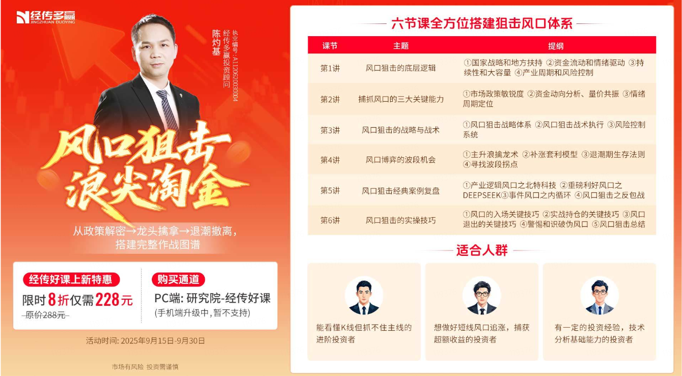
风口狙击——浪尖淘金

Slide 8
风口狙击——为投资保驾护航
1、周一最强风口：选择当日涨停板个股最多的板块，当日最强的风口
2、周二主题风口：选择当日主题猎手最强的主题，挖掘最强的两个股票
3、周三资金风口：选择当日行业板块，主力净买额第一名或第二名的板块
4、周四逻辑风口：结合当日或近几日逻辑逐渐发酵的风口，博弈周末发酵
四个不同维度的逻辑，每天筛选出强风口、强个股，为投资保驾护航，助力账户长虹
用户收益案例：以上为特定客户、特定时间区间的历史业绩，个别情况不代表普遍现象，个股历史涨幅不预示其未来表现，过往收益亦不代表未来收益承诺。市场有风险，投资需谨慎！
个股案例涨幅回访：以上为特定条件、特定时间区间下的部分案例展示，不代表普遍现象，个股历史涨幅不预示其未来表现，过往收益亦不代表未来收益承诺。市场有风险，投资需谨慎！

Slide 9
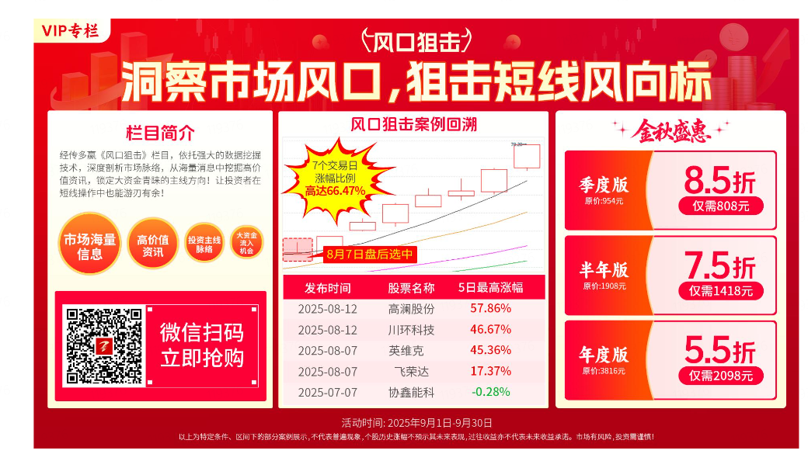
风口狙击

Slide 10
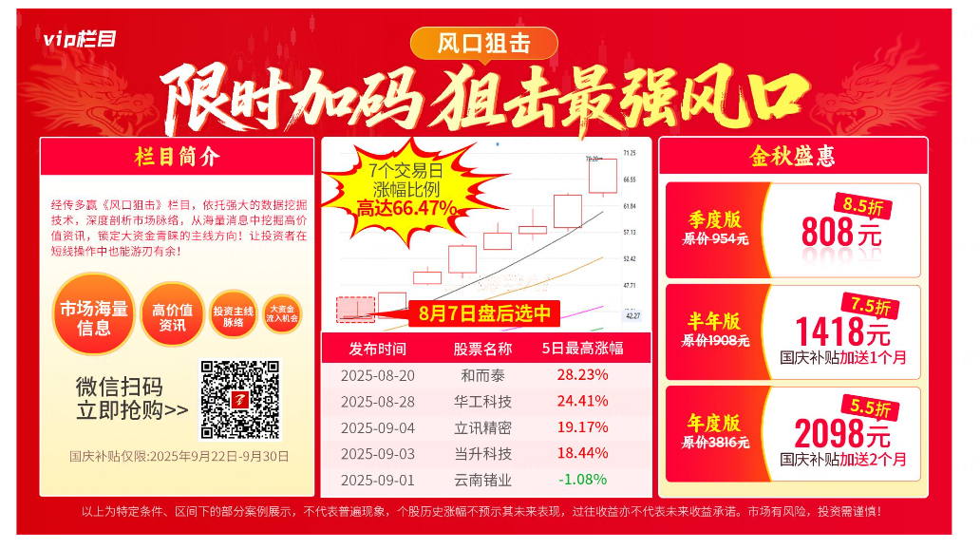
风口狙击彩蛋

Slide 11
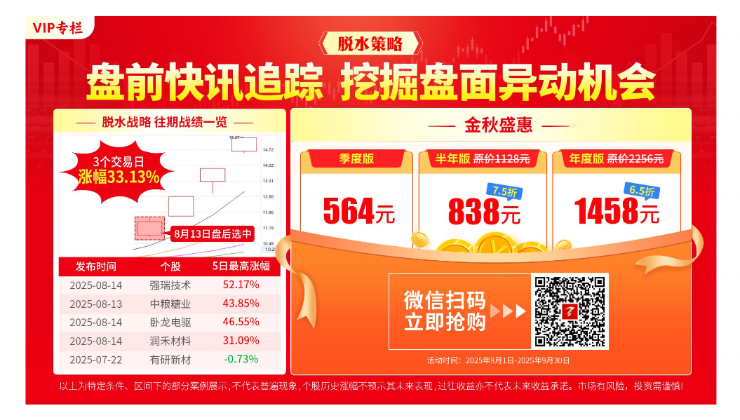
脱水策略

Slide 12

第三个“国九条”

Slide 13


Slide 14
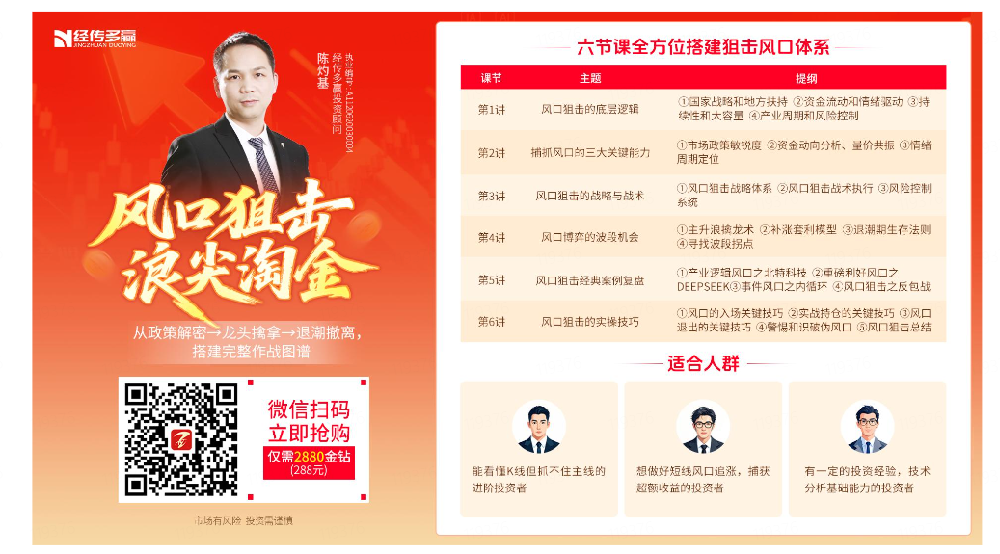

Slide 15
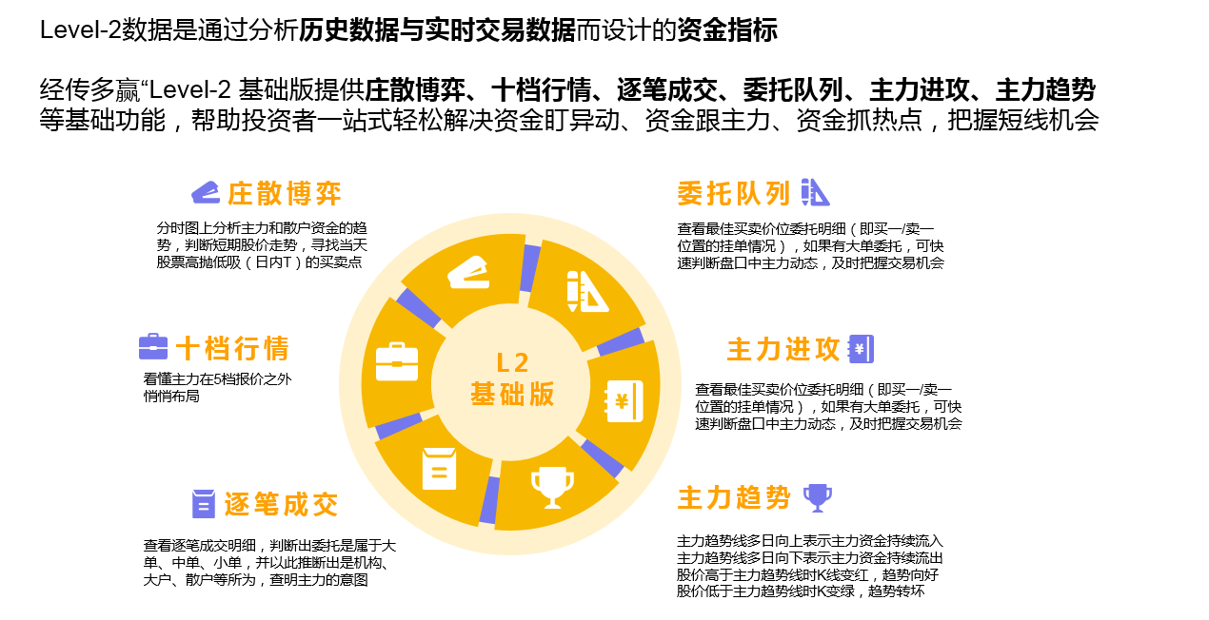

Slide 16
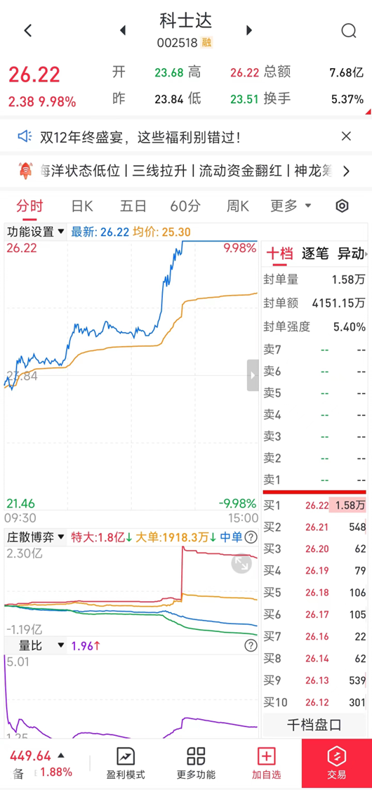
四线开花
庄散博弈（最强形态）： 红线、黄线呈现向上（红线第一，黄线第二）
蓝线、绿线呈现向下（蓝线第三，绿线第四）
说明主力的超大单和大单形成合力抢夺散户筹码，此时个股容易大幅拉升甚至出现涨停板。

Slide 17


